Slide 1
2017 Software Engineering
해야 할일,
빠짐 없이.
To do List
6조 Blossom

Slide 2
INDEX
01 Introduce
02 Requirement Analysis
03 Project Plan
04 Design
05 Implementation
06 Testing

Slide 3
01 Introduce
조직도 및 역할
임현
PM
김태정
박다빈
신준섭
황은선
DATA
UI
TEST
SUB

Slide 4
02 Requirement Analysis
요구사항 분석
1. 수강하는 과목을 등록할 수 있다.
2. 과목 별로 To do 항목을 등록하여 To do List를 작성할 수 있다.
3. 중요 To do 항목에는 별도 표시가 가능하다.
4. To do 항목들의 추가/삭제/변경이 가능하다.
5. To do List는 정렬이 가능하다.
로그인 기능
기본 요구사항
팀 추가 요구사항

Slide 5
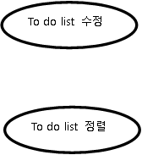
02 Requirement Analysis
USE CASE
과목 추가
To do list
<<include>>
과목정보입력
항목명입력
사용자
<<include>>
마감기한입력
<<include>>
To do list 관리
To do list 추가
TDL정보입력
<<include>>
중요도 입력 및 별도표시
실제마감일입력
To do list 삭제
완료여부입력
<<include>>
과목명별 정렬
마감기한별 정렬
실제마감일별 정렬
완료여부별 정렬

Slide 6
03 Project Plan
프로젝트 개요
개발 대상 : 대학생을 위한 To do List 관리 프로그램
개발 목적 : 대학생이 수강하는 과목에 해당하는 해야할 일을 등록하고 관리함
구현 환경 : Windows 10, JDK1.8
개발 언어 : JAVA

Slide 7
03 Project Plan
주요 일정
요구사항분석
설계
구현
테스팅
유지보수

Slide 8
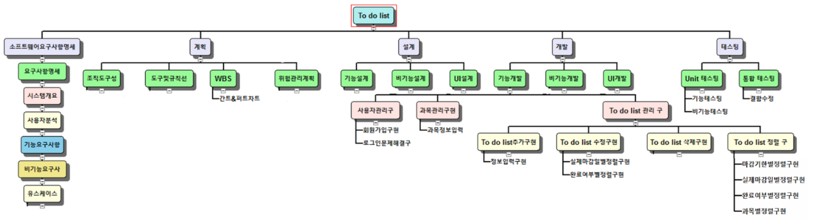
03 Project Plan
주요 일정 (WBS)

Slide 9
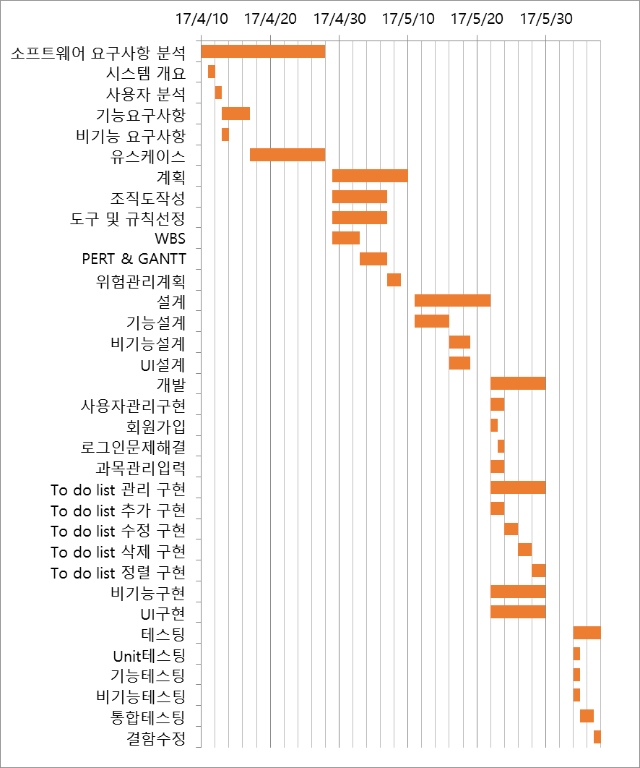
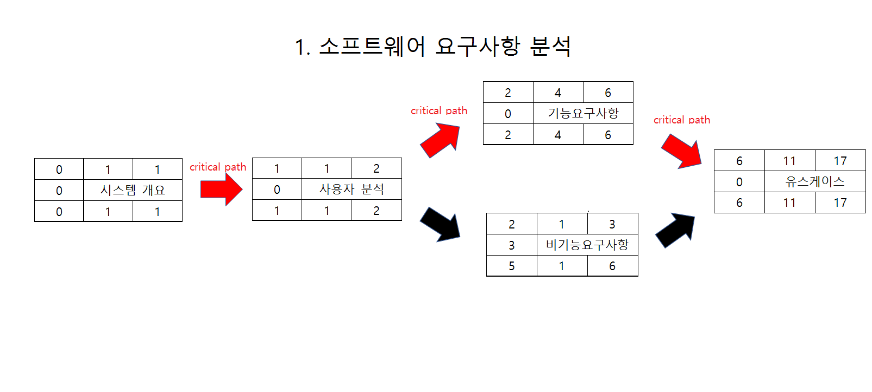
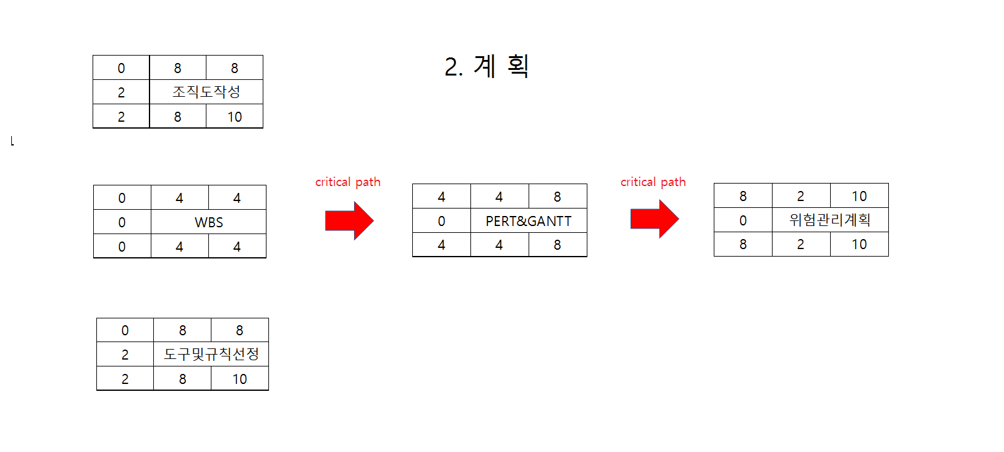
03 Project Plan
주요 일정 (차트)

Slide 10











03 Project Plan
도구

Slide 11
03 Project Plan
산출물 관리
클라우드 서비스
Dropbox
Blossom
팀원
원격저장소
Github
형상관리도구
doc
Git
src

Slide 12
03 Project Plan
JAVA 모토
WORA
W
O
R
A
Write
Once
Run
Anywhere

Slide 13
04 Design
Class 설계서
클래스명 |  | StartLoginB (1)
클래스 개요 |  | 프로그램 실행 시 보여지는 로그인 화면 클래스
Stereotype |  | Boundary
Public Interface | Operations | Operation(Parameter) | Return | 설명
 |  | +MemberInfoE() | boolean | 회원가입 클래스를 호출
 |  | +MemberDBC() | boolean | LoginDB를 생성
 |  | +LoginC | void | 로그인을 클래스 호출
 | Attributes | Attribute | Type | 설명
 |  | -loginButton | JButton | 로그인 버튼
 |  | -regiButton | JButton | 가입 버튼
 |  | -idLabel | JLabel | 아이디 필드의 제목
 |  | -idTextField | JTextField | 아이디 텍스트 필드
 |  | -pwLabel | JLabel | 비밀번호 필드의 제목
 |  | -pwPasswordField | JPasswordField | 비밀번호 텍스트 필드
 |  | -userID | String | 사용자 아이디 필드
 |  | -userPW | String | 사용자 비밀번호 필드

Slide 14
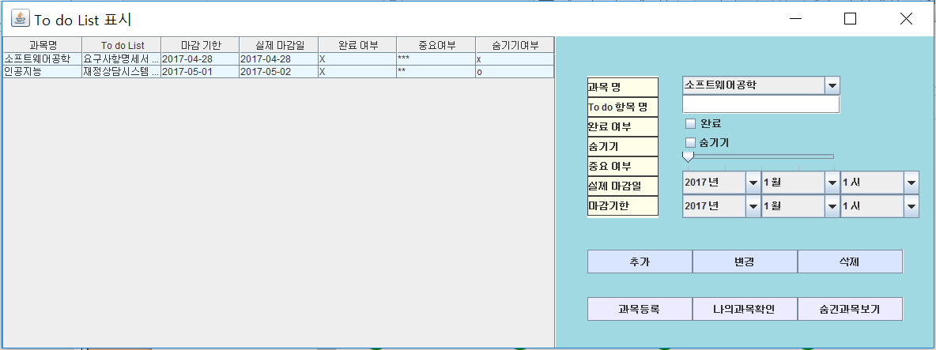
04 Design
UI 설계서
To do list를 관리하는 화면이고 To do list의 삭제, 정렬과
과목 등록, 과목 확인 또한 할 수 있다.
화면 입/출력 정보일람
번호 | I/O | I/O 명 | 항목 속성
1 | I/O | 과목명 | Push Button
2 | I/O | To do List | Push Button
3 | I/O | 마감기한 | Push Button
4 | I/O | 실제마감일 | Push Button
5 | I/O | 완료여부 | Push Button
6 | I/O | 숨기기 여부 | Push Button
7 | O | To do list 항목 | Table
8 | I/O | 과목명 입력 | Combo Box
9 | I | To do 항목명 입력 | Text Field
10 | I/O | 완료여부 입력 | Check Box
11 | I/O | 숨기기여부 입력 | Check Box
12 | I/O | 중요여부 입력 | Push Button
13 | I/O | 실제마감일 년 입력 | Combo Box
14 | I/O | 실제마감일 월 입력 | Combo Box
15 | I/O | 실제마감일 일 입력 | Combo Box
16 | I/O | 마감기한 년 입력 | Combo Box
17 | I/O | 마감기한 월 입력 | Combo Box
18 | I/O | 마감기한 일 입력 | Combo Box
1
2
3
4
5
6
화면 순서
7
8
9
To do list의 정보를 입력한 후 추가 버튼을 선택하면 To do list
항목이 추가된다.
변경하고 싶은 To do list의 정보를 입력한 후 변경 버튼을 선택
하면 입력한 To do list 항목이 변경된다.
삭제하고 싶은 To do list의 정보를 입력한 후 삭제 버튼을 선택
하면 입력한 To do list 항목이 삭제된다.
과목등록 버튼을 선택하면 과목등록 화면으로 넘어간다.
나의 과목 확인 버튼을 선택하면 나의 과목 확인 화면으로 넘어간다.
과목명 버튼을 선택하면 과목의 오름차순으로 정렬된다.
To do List 버튼을 선택하면 To do List의 오름차순으로 정렬된다.
마감기한 버튼을 선택하면 마감기한이 빠른 순으로 정렬된다.
실제마감일 버튼을 선택하면 실제마감일이 빠른 순으로 정렬된다.
완료여부 버튼을 선택하면 완료여부가 X표시 된 것을 우선순위로
정렬한다.
숨기기 버튼을 선택하면 나의 과목확인에서 해당 과목이 보이지 않는다.
10
11
12
13
14
15
16
17
18
19
20
21
22
23
24
UI 요구사항
배경색은 (R, G, B) = (160, 217, 226) 으로 한다.
버튼색은 (R, G, B) = (255, 255, 233) 으로 한다.
과목명, To do List, 마감기한, 실제마감일, 완료여부,
중요여부, 숨기기 여부는 버튼으로 한다.

Slide 15
05 Implementation
주석 표준
/**
* @title : 파일 명
* @author : 작성자 (이메일)
* @version : 현재 버전
* @since : 파일 작성 일자
* @brief : 간단한 소스 코드 설명
* ------------------------------
* @history
author version date brief
작성자 버전 수정 날짜 수정 사항
* ------------------------------
*/

Slide 16
05 Implementation
주석 표준
/**
* @title : Example.java
* @author : 임현 (201511054@sangmyung.kr)
* @version : 1.1.2
* @since : 2017 - 05 - 26
* @brief : 주석 예제
* ------------------------------
* @history
author version date brief
임현 1.0.0. 2017-05-26 초안 작성
황은선 1.1.0. 2017-05-29 정렬 기능 구현
임현 1.1.1. 2017-05-29 오타 수정
황은선 1.1.2. 2017-05-30 주석 추가
* ------------------------------
*/

Slide 17

06 Testing
테스트

Slide 18
Q & A

Slide 19
감사합니다.

